Slide 1
我们在为一家互联网电商开发订单处理软件，该公司从供应商那里购买产品，然后销售给客户。这家公司在线发布商品目录，并将其推送给客户和其他感兴趣的人。
客户以提交商品列表并向电商付费的方式购买商品。电商填写帐单，并委托快递公司把商品运送到客户的地址。订单处理软件记录从收到订单直到商品被运送给客户的整个过程。电商将提供快捷的服务，以最快、最有效的方法来发送客户订购的产品。
客户可以退货，但有时要付运费。

Slide 2

单选题
1分
电商订单处理软件系统的参与者不包括：
提交
A
B
C
D
网络电商
客户
其它感兴趣的人
快递公司

Slide 3
单选题
1分
在网络电商客户定单处理应用中与客户有关的用例不包括：
提交
A
B
C
D
退货
计算运费
浏览商品
订单查询

Slide 4
单选题
1分
进入订购商品用例的前置条件是：
提交
客户对商品感兴趣
A
B
C
D
客户安装了与系统兼容的浏览器版本
商品已经放入购物车
客户通过合法账户登入系统
Notes:
4，6，8，9未

Slide 5
单选题
1分
使用订单处理系统一段时间以后，电商希望增加一种功能——为老顾客提供折扣。以下哪种方法比较合适？
提交
A
B
C
D
建立老顾客折扣新用例
扩展订购商品用例
在订购商品用例中包含老顾客提供折扣用例
为订购商品用例建立两个子用例：普通顾客订购商品和老顾客订购商品

Slide 6

面向对象分析 Object-Oriented Analysis
李起成
College of Computer Science
Nankai University
Slides adapted from materials by Prof. Qiang Liu (Tsing Hua University) and Ivan Marsic (Rugers University)

Slide 7
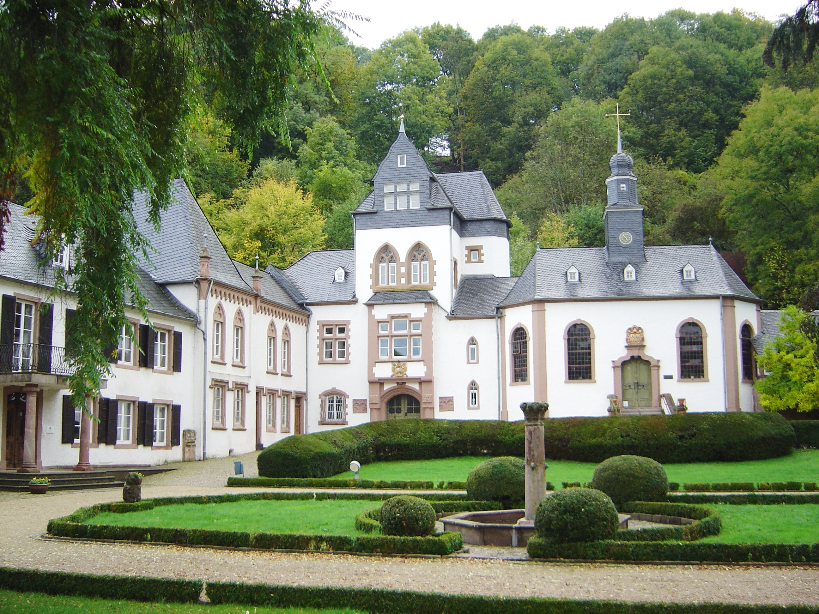
Notes:
我们首先看这幅图，同学们看到了什么。这是一个城堡，在一个面向对象程序员里，它看到的是一个又一个对外提供服务的对象。例如水池可以是流体输入接口，门是室内活动触发器，窗子则成了访客监控接口，窗帘是隐私访问代理。

Slide 8
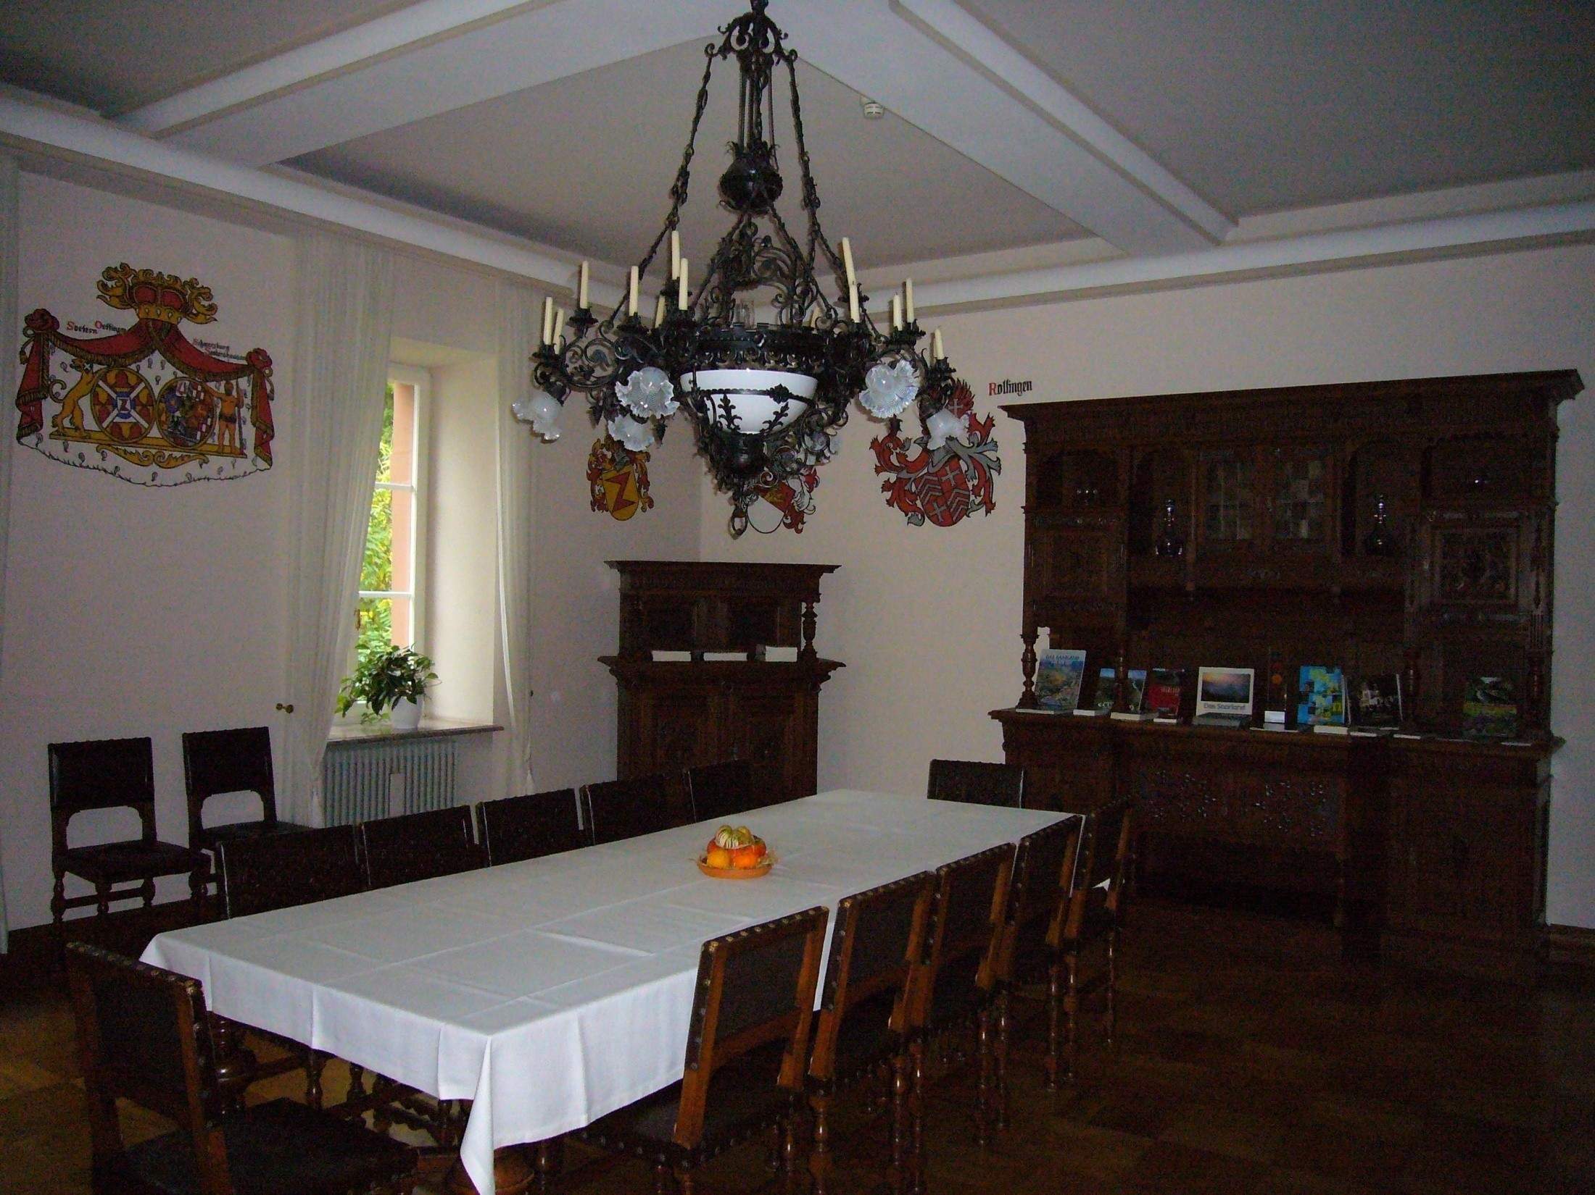

Notes:
走到室内，这个面向对象程序员看到的也是一个充满对象的世界。例如，墙上的装饰画是一个空间分割对象装饰器，果盘是一个食品暂存容器；火警监控器是一个安全服务监控代理，吊灯是一个提供照明服务的对象组合。通过这样一个比喻，大家应该可以看到，用面向对象的视角来看待世界，我们就把世界看成了一个一个个彼此独立又相互联系的对象实体。

Slide 9
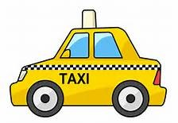
Object-Oriented Analysis
面向对象分析技术关注应用领域中的实体，并将其建模为对象
面向对象分析技术主要基于分类、泛化、聚合关系，在对象集合之间建立结构
对象的行为是执行预定的动作（服务/活动）
对象通过执行动作来完成状态变迁
Notes:
面向对象分析是一种软件系统的需求建模与分析技术，它是在上个世纪，八十年代末九十年代初被提出，它的基本观点是采用对象、类、方法等原子概念，在需求分析、设计与实现之间建立自然的映射关系。面向。的分析技术关注。。。对象。面向对象分析技术主要。。。。结构。而对象的行为就是。。，有时候也成为服务或者活动。对象通过。。。自身状态的迁移。

Slide 10
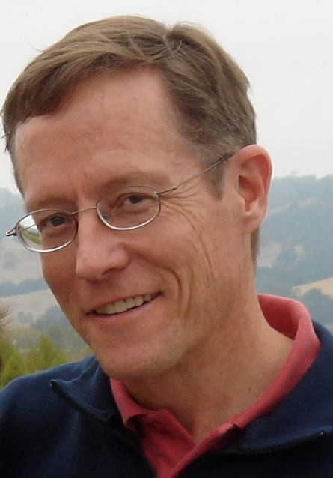
面向对象分析方法举例
Peter Coad的面向对象方法 [Coad91]
“对象”是问题领域中真实存在的实体， 有“定义清晰的边界”
对象中封装有属性和行为
面向对象分析的五个核心概念：
对象、属性、结构、服务和主题
类 标 识 符 患 者
患者姓名 家庭住址 医师姓名
属性
服务
预约
5
Notes:
在面向对象分析方法全盛的时代，曾经有过五十多种面向对象分析方法同时存在，这其中影响最深远的就是peter coad的方法，在peter coad的方法中，他提出对象是问题。。。，有着。。。边界。这是什么意思呢，这就是说一个给定的对象，类型的区分是很明显的，能够轻易判断是否属于某类对象。那要想做出这样明显的区分，我们主要靠什么呢，靠的就是对象中封装的属性和行为，因此面向对象分析的核心概念就是对象、属性和行为，其中行为我们用服务来定义，这个也和后来产生的面向服务的计算方法，实际上是同一个问题的不同角度，后者更强调服务的角度。除了对象、属性和服务这三个概念，还有两个概念就是结构和主题。

Slide 11
服务建模（Services）
对象为其周遭的其他对象提供服务，例如，医生对象对外提供的服务包括： 体检，出体检报告等。
Coad 的OOA方法中，定义了三种类型的服务：
瞬时服务（Occurrence services）：对象的创建、结束，修改等等
计算服务（Calculate services）：对象为其他对象完成计算任务等
监控服务（Monitor services）：对象持续监控流程，检查预设条件是否满足
我们用带箭头的虚线来表示一个对象引用另一个对象的服务
从面向对象到面向服务，是看待问题的视角的切换
的
Notes:
在面向对象的方法学中，它所倡导的是一种分而治之的世界观，就仿佛是把世界切碎了，每个碎片都是一个独立的对象。但是对象之间并非老死不相往来，每个对象它存在于这个环境中，就要为他周围的其他对象提供服务。例如医生对象。。在Coad的面向。。。他把对象的能够对外提供的服务抽象成了三种类型，而这三种服务仍然是目前软件系统最流行、最常用的服务。首先第一类是瞬时服务，这类服务是用事件发生的形式提供的，例如创建一个新对象，终止一个旧的对象修改某个对象的某些属性等等，他都是瞬时完成的，做完一个动作之后相应的服务就完成了。第二类服务是计算服务，这也是计算机软件能够对外提供的主要服务之一，这类服务主要是为其他对象完成一些复杂的科学计算任务，当然也包括很简单的数学计算。最后一类是持续性的服务，通常是监控类型的服务，这类服务需要对象持续的监控某些业务流程，检查。。当预设条件满足时，这些监控服务要完成一定的动作，比如报警或者发消息，或者切断某些服务等等。这类监控服务也是现在最常见的服务类型。我们在类图中，用带箭头的虚线来表示。。。的服务，这里我们可以看出，从面向。。。的切换，面向对象强调在对象内部所封装的一些信息，所以它采用的是一些信息建模的角度。而面向服务更强调的是服务过程本身，强调的是功能，因此我们可以看到在信息系统后者软件系统中，对象和服务是一个事物的两个方面，一个是静态的信息结构，一个是动态的操作流程。

Slide 12
软件系统建模原则
支持修改和重用
有经验的工程师重用已有的设计
模型组件重用
模型结构重用
有智慧的工程师规划未来
建立可重用的模型组件
建立易于修改的模型结构
五大有力武器:
抽象：关注重点，暂忘细节
分解：将问题切分，分而治之
多视角映射：切换关注点，分别讨论
模块化：
建立稳定结构、缩小变化影响范围
模式：多次成功应用的模型结构

Slide 13




对象建模原则1: 抽象
抽象
在对象间找出共性，忽略不相关细节
关注对象间的一般/特殊关系
将具有相同属性或角色的对象放入同一个类集合中
再通过父子关系，将由共性的类定义为同一个父类的子类
例如:
需求是处理航天器故障
将故障按不同的故障类型纵向分类。
based on location: instrumentation fault, communication fault,
processor fault, etc
based on symptoms:
no response from device; incorrect response; self-test failure;
etc...

Slide 14
继承/一般-特殊结构（Gen-Spec Structures）
一般-特殊结构将类组织成基于继承关系的分类层次结构
自底向上是从特殊到一般的类 (generalization）
自顶向下是从一般到特殊的类（specialization)
患者
医师姓名
住院患者 病房号
病床号
门诊患者 上次诊疗记录
下次预约记录
Notes:
接下来我们看一下面向对象分析中有哪些结构。首先就是用于表达继承关系的一般特殊结构，一般特殊结构。。将。。，一般的类也成为父类或者基类，特殊的类就是子类。我们现有抽象的、具有公共属性的类，然后再把它特化为更具体的，具有属性定义的，更具有特殊意义的类。如这幅图中我们可以看到，患者可以分为两个特殊的类，一类是住院患者，一类是门诊患者，住院患者和门诊患者有一个公共属性，就是都需要有一个医生为他负责，因此我们要在积累中添加患者和医生的姓名。而住院患者有个特殊的属性是它是由。。的而门诊患者，我们只需要记录它的上次。。和下次。。。所以通过类结构，我们就能吧类之间的公共属性提取出来，放到父类和基类中定义，而特属于某个类的属性和行为，我们则放到子类中定义。这样我们就可以更好地支持重用。

Slide 15
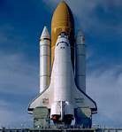
对象建模原则2：分解
分解
表达整体部分关系
例如:
目标是飞行器研发
将问题分解为子系统研发:
导航系统;
数据处理系统;
指挥控制系统;
环境控制系统;
等
这是我们对问题的分解
现实世界中的设计可以组件化
系统分解方式决定系统的体系结构设计

Slide 16
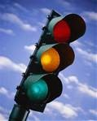
整体-部分结构（Whole-Part Structures）
整体-部分结构描述对象间的组合关系. 例如，一个交通灯对象由0-3个灯组，以及支撑杆和位置对象组合而成。
交通灯
灯组
支撑杆
位置
Notes:
除了一般-特殊结构，在面向对象的程序分析中，另一个主要的结构就是整体-部分结构，。。组合关系，比如。。。我们说这样的结构，就是一个整体-部分结构，它表明了一个整体的对象是由哪些更小的、部分的对象组合而成。

Slide 17
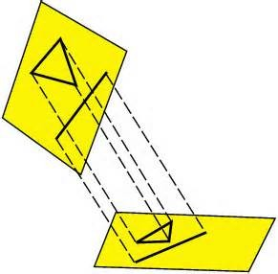
对象建模原则3：投影
投影:
从多个视角分别建模问题的不同方面
一如建筑施工中的不同视角的图纸
例如:
需要进行飞行器需求建模
投影建议分别建模:
安全性、容错性、实时性 …
注意:
投影和分解有共同点:
分解定义整体-部分关系
投影定义视图
分解的假设是子模块间依赖性较小

Slide 18
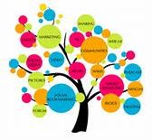
面向对象的分析方法学
识别对象和类（类是对象的抽象定义）
识别类之间的关系，建立由继承和组合关系组成的类层次结构
定义主题，通过主题将对象模型组织成多个抽象层次或视角，一般说来通过继承关系或整体部分关系联系起来的类同属于一个主题
识别各个对象内部的属性信息，并将其赋予相应抽象层次的类
为每个类定义服务
Notes:
通过上述的简单介绍，我们知道，面向对。。学，最主要的任务首先是识别。在领域中找出类和对象，给出他们的抽象定义；然后识别。。。建立。。。；之后就是定义主题，主题是用来将对象模型。。。视角的，主要是通过继承关系。。。我们用主题来划分领域中的关注点。接着我们需要识别。。。，这是我们建模的重点之一。在定义了属性之后，我们最后还要为每个对象类定义相应的公共服务，这样我们就完成了面向对象分析的主要步骤。

Slide 19
面向对象分析的示例
患者
医生姓名
病历
就诊记录
门诊患者 诊疗记录
预约记录 0..m
住院患者
1
0,1
检查结果
病房号
病床号
取数据
看病 做检查
医生对象调用病历对 象的取数据服务
1
0..m
医生
医生和住院病人对象 调用彼此的服务
体检
出体检报告
Notes:
面向对象分析方法的局限性在于，我们最初希望采用面向对象的思路能够更早进入分析和设计环节，这个目的，往往因为分析阶段的概念和设计阶段无法对齐而无法实现。我们在面向对象分析中所能够沉淀下来的最有用的对象，就是对领域实体对象的建模。在面对一个具体的现实世界的问题时，我们应该很好的评估对象关系服务等概念，是不是建模我们现实业务流程的最好元素，当判断为是时，我们就可以采用面向对象的分析方法。当感觉不适用时，我们就应该改变分析方法学，使用最适合的方法。

Slide 20
UML类图模型例
继 承 Generalization (an abstraction hierarchy)
组合Aggregation
(a partitioning hierarchy)
:patient
Name Date of Birth physician history
:patient
Name Date of Birth physician history
1
:heart
Natural/artif. Orig/implant normal bpm
0..1 0..1
1..2
0..1
0..2
 | :eyes
 | Natural/artif. Vision colour
:in-patient
Room Bed Treatments food prefs
 | :out-patient
 | Last visit next visit prescriptions
:kidney
Natural/artif. Orig/implant number

Slide 21
一般-特殊结构
整体-部分结构
继 承 Generalization (an abstraction hierarchy)
组合Aggregation
(a partitioning hierarchy)
:patient
Name Date of Birth physician history
:patient
Name Date of Birth physician history
对象建模原则：
抽象
分解
投影
1
:heart
Natural/artif. Orig/implant normal bpm
0..1 0..1
1..2
0..1
0..2
 | :eyes
 | Natural/artif. Vision colour
:in-patient
Room Bed Treatments food prefs
 | :out-patient
 | Last visit next visit prescriptions
:kidney
Natural/artif. Orig/implant number
Notes:
上节课我们讲了。。。，并且在上节课的最后，我们给出了两个结构的UML类图示例，这个示例可以用上节课咱们演示的EA工具来画。

Slide 22
如何识别类 --CRC卡片分拣法
李起成
College of Computer Science
Nankai University
Slides adapted from materials by Prof. Qiang Liu (Tsing Hua University) and Ivan Marsic (Rugers University)
Notes:
我们今天首先介绍一种识别类的方法，CRC卡片分拣法。这个方法是从文档中提取类定义的常用方法之一。通过CRC卡片分拣过程，我们可以了解类的识别和定义过程。

Slide 23
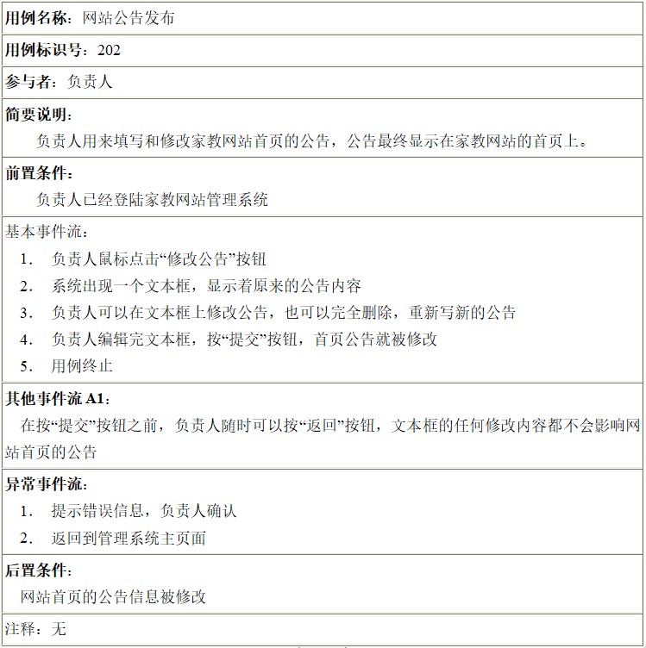
用例描述
Notes:
我们前面在讲用例建模时有提到用例描述，如图所示，就是用自然语言描述每个用例的名称、参与者、简要说明、前后置条件和事件流等。

Slide 24
识别类的方法
根据用例描述中的名词确定类的候选者
使用CRC分析法寻找类。
CRC是类（Class）、责任（Responsibility）和协作（Collaboration）的简称，CRC分析法根据类所要扮演的职责来确定类
Notes:
我们通过CRC卡片分拣法来识别类，可以在用例描述中找出相应的名词候选类，也可以根据后面我们在设计过程中的边界类。。。来帮助。。。，我们还可以利用领域分析来得到类。除此以外，设计和分析模式也可以帮我们补全遗漏掉的类。有很多方法可以帮我们来识别和定义类，在这些方法中，最主要的是我们要对充分分析待解决的问题后，将其中关键的信息实体寻找出来。

Slide 25
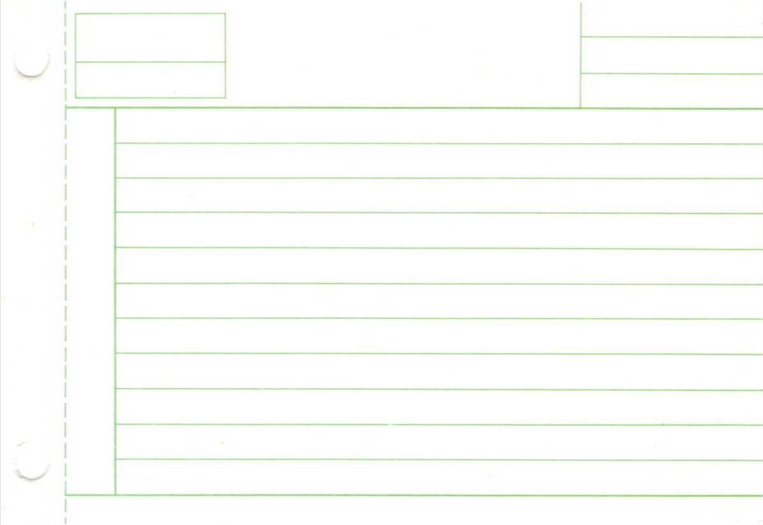
CRC卡片
Class：类定义
Classname 类名
Responsibilities 类职责定义
Collaborations 交互协作关系定义
Notes:
CRC卡片分拣法主要包括三个要素，第一个C指的是类,class,第二个R表示Res..，是对类职责的定义，第三个C是Coll..，表示类与类的交互关系。CRC卡片就是如图这样的一个卡片，它把三个部分分别列出来，首先我们要提取的是类的定义，然后再给当前定义的这个类，寻找它应该完成的职责，以及与他有交互关系的其他类。CRC卡片的目的是将问题描述中得到的相关类都寻找出来，并且定义它的职责和类与类之间的交互关系。我们下面就来看看CRC。。法的过程。

Slide 26

一个游戏
我们要编写一个21点游戏的程序
客户交给你一份详细的问题描述，也就是21点游戏规则说明
下面我们开始设计这个系统
包括识别类、类的职责、类之间的交互行为
Notes:
我们先看这样一个例子。假设我们要编写一个21点游戏的程序，这个时候客户来交给我们一份详细的问题描述，也就是一份21点游戏的规则说明，那么在我们开始设计这个系统之前，我们先要看看，在这个游戏中有哪些关键的类，这些类的职责是什么，类与类之间的交互行为是什么。

Slide 27
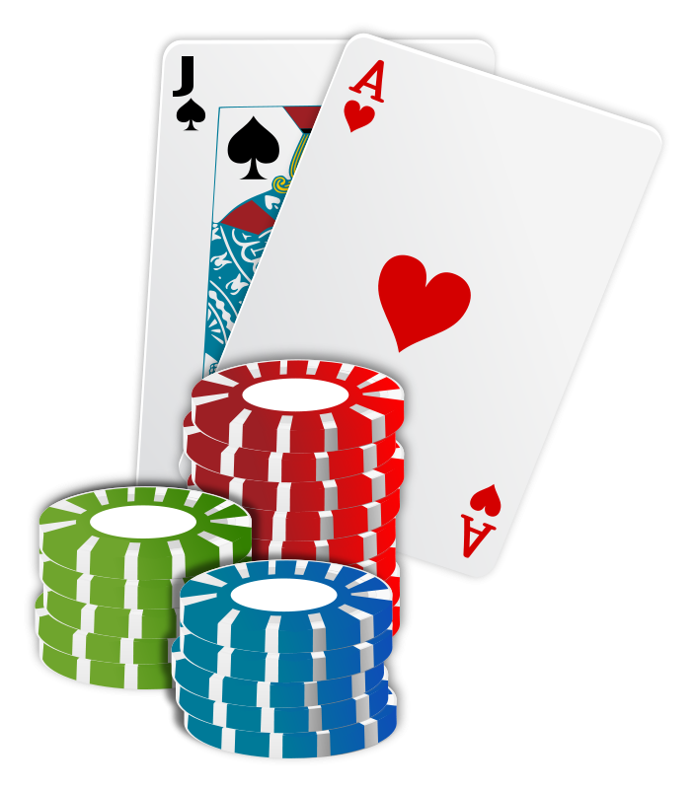
21点游戏 （Blackjack）
21点游戏的目标是获得点数最接近或等于21的手牌
胜者需要赢过庄家的手牌，而且不能超过21点
无论桌上有几名玩家，总是只和庄家论输赢
21点游戏中，2-10的牌其点数就是牌面的数值
A的点数根据玩家的需要可以取1或11
J，Q，K的点数都是10
Notes:
21点游戏的目标是玩家要获得。。。，玩家需要赢过。。。，并且。。。才能取得胜利。无论桌上。。。，玩家都只和庄家。。在21点游戏中，。。。数字化，A的点数。。。JQK的点数都是10.

Slide 28
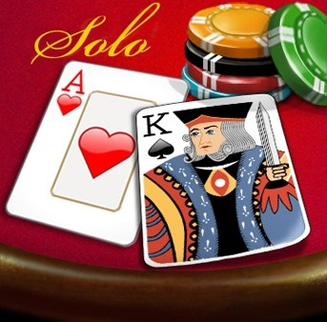
21点游戏 （Blackjack）
游戏开始时，玩家首先下注，通常下注的额度是有上限的
如果你是唯一玩家，下注后，庄家给你发两张牌，牌面向上，双方均能看到
庄家给自己发两张牌，一张牌面向上（明牌），一张牌面向下（底牌）
如果有多个玩家，则庄家给每位玩家都是先发一张明牌，庄家自己发一张底牌，再给每个玩家和庄家各发一张明牌
Notes:
游戏的开始，玩家。。。有一个上限的。如果。。。

Slide 29
21点游戏 （Blackjack）
发完两张牌之后，每位玩家自己决定是否要更多的牌，当对手上的牌数满意之后，就停手等待
停手之后，庄家开始加牌，如果庄家持牌总点数少于17，则必须要牌，直到超过16；如果庄家的总点数等于或多于17点，则必须停牌
玩家赢:
玩家的手牌点数超过庄家，且不超过21点
庄家冒过21点
和局：玩家和庄家点数持平，则不输不赢，庄家将玩家赌注归还
玩家输:
玩家冒过21点
庄家的点数超过玩家，且不超过21点
Notes:
发完。。

Slide 30

识别21点游戏中的对象类
类对象通常对应一个命名实体，因此，用名词表达，于是我们先从名词开始
切记:别想一步到位
Notes:
由于类对象通常定义的是一个命名实体，是用名词表达的，因此我们在分析文档时就先从。。，在这个过程中我们要注意的是，我们不要想着一下子把所有的类都找对，而是要把所有可能的类都提取出来，再逐一筛选。

Slide 31
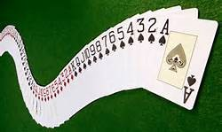
21点游戏 （Blackjack）
21点游戏的目标是获得点数最接近或等于21的手牌
胜者需要赢过庄家的手牌，而且不能超过21点
无论桌上有几名玩家，你总是只和庄家论输赢
21点游戏中，2-10的牌其点数就是牌面的数值
A的点数根据玩家的需要可以取1或11
J，Q，K的点数都是10
Notes:
下面我们就回到刚刚介绍的21点游戏的问题描述。我们先过滤出我们认为关键的名词或名词短语。例如这段描述，我们过滤出的名词包括手牌、庄家、玩家、数字牌、点数、A,JQK等。

Slide 32
21点游戏 （Blackjack）
游戏开始时，玩家首先下注，通常下注的额度是有上限的
如果你是唯一玩家，下注后，庄家给你发两张牌，牌面向上，双方均能看到
庄家给自己发两张牌，一张牌面向上（明牌），一张牌面向下（底牌）
如果有多个玩家，则庄家给每位玩家都是先发一张明牌，庄家自己发一张底 牌，再给每个玩家和庄家各发一张明牌
Notes:
而从这页中我们可以过滤出来的关键词是赌注、上线、名牌、底牌

Slide 33
21点游戏 （Blackjack）
发完两张牌之后，每位玩家自己决定是否要更多的牌，当对手上的牌数满意 之后，就停手等待
停手之后，庄家开始加牌，不能超过21点
当你的手牌点数超过庄家时，你赢，当你的手牌点数不及庄家时，庄家赢
玩家赢:
你的手牌点数超过庄家，切不超过21点
庄家冒过21点
玩家和庄家点数持平，则不输不赢，庄家将玩家赌注归还
玩家输:
玩家冒过 21点
Notes:
而第三页游戏描述我们没有发现新的名词，因此我们直接跳过。

Slide 34
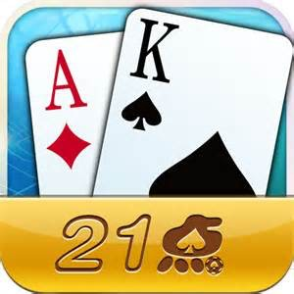
通过名词过滤识别出的对象类
游戏
21点
庄家
玩家
牌
牌堆
手牌
点数
花色
赢家
A
数字牌
K
Q
J
赌注
Notes:
用这样的名词扫描方式，我们能够得到这些对象类，游戏。。等等。

Slide 35
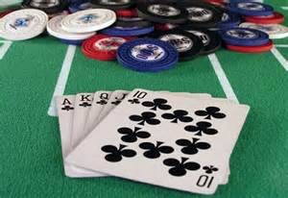
类筛选
在候选类中排除以下类:
超出问题关注的范围的类;
指代整个系统的类;
功能重复的类;
过于含糊或过于具体的类
可观察到的现象是，实例对象过多过少
Coad & Yourdon’s 的筛选原则:
保存对象信息: 系统需要保存对象信息吗？
提供所需服务: 类对象是否对外提供修改属性值的操作？
具有多个属性: 只有一个属性的类，应该建模为属性
具有公共属性: 类属性是否为所有实例对象共享?
具有公共操作: 类操作是否为所有实例对象共享?
外部实体：如果生产或使用对象的信息，也应考虑建模为系统类
Notes:
下面我们就要采用一定的方法，从这些候选类中找出我们真正想要定义的那些实体类。那么类筛选的原则是什么呢？首先我们要在候选类中排除一下的类：第一个是超出。。第二个是指代。。第三个是。。。第四个是过于。。。在刚刚我们那个列表中，很明显，21点和游戏都是指代整个系统的类，过于庞大，符合第二条筛除原则，因此我们可以把这两个词排除掉。而JQKA这些都是属于过于具体的类，因此我们也可以把它筛掉。在初步筛掉一些无关的类之后，我们可以进一步问这些问题：首先，关于剩下的这些类，我们将要开发的系统有必要保存这些类的相关信息吗，它是不是在对外提供某些服务，他是不是具有多个属性，类的属性是不是由它所有的实例对象。。。它的操作是不是也是。。。他是一个外部实体吗，我们要不要用到它的信息？通过回答这些问题，我们就可以得到真正想要的那些系统类。

Slide 36
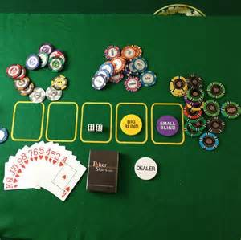
由此识别出的对象
游戏
21点
庄家
玩家
牌
牌堆
手牌
点数
花色
赢家
A
数字牌
K
Q
J
赌注
Notes:
经过刚刚的筛选过程，我们就得到了最后想要的这些类。我们排除掉代表整个系统的游戏和21点两个候选类，以及过于具体的AJQK，2-10数字牌等等，还有只有单个属性的类，如具体的点数、花色、赢家，其中因为在21点游戏中，我们并不十分关注花色，因此我们既可以对花色建模，也可以忽略花色。由此，我们得到了剩下的6个真正想要的而候选实体类。

Slide 37
选出的类
牌、牌堆、手牌、庄家、玩家、赌注
Card
Deck
Hand
Dealer
Player
Bet
Notes:
这样，我们筛选出来的就剩下这6个类，分别是牌、。。和赌注。

Slide 38
类识别
从原始资料中识别类:
找出干系人提交的问题描述中名词及短语
如果他描述应用领域中的信息结构或本质，则加入模型
从其他来源识别类：
背景信息调查
用户及干系人提供
分析模式
最好识别出尽可能多的候选类
之后逐步按照其价值功用进行选择
明确判断后排除一个类要比压根不考虑来的合理
Notes:
从刚刚的过程我们可以看到，CRC卡片分拣法是从原始的文本资料中识别类，找出干系人提交我们的问题描述中的名词和名词短语，在名词和名词短语中找出它描述的应用领域中信息结构或者本质，把他加入到候选类中。除了这种方式，我们还可以通过其他的来源来识别出类的定义。比如相关的背景信息、由用户和干系人直接提供的类，又或者是适用于当前场景的设计分析模式中已有的类。在类识别过程中，我们要把我的原则是，要识别出尽可能多的类，之后我们再按照一定的标准，对候选类的价值和用途进行分析再筛选。我们先尽可能找全所有的类，再通过理性分析判断，排除价值不大的类，这种方式比一开始就完全没有考虑周全要更加合理。

Slide 39

识别类的功能职责
功能职责关乎行为动作，因此是问题描述中的动词
注意：
并非所有动词均将成为类职责
有时多个动作合并为一个职责
随着分析过程深入会发现新的职责
不断修正类定义和职责定义
当两个类分享职责时，为二者同时添加该职责
Notes:
在识别类以后，我们为每个类分别分配一张卡片，下一步就是针对每个类，来识别他的功能职责。由于功能职责总是关乎这个类的对象相关的行为和动作。因此下一步，我们就是要在问题描述中，扫描相关的动词短语。在这里需要注意的是，并不是每个动词都会成为类的职责，我们要找出与我们刚刚找出的那些候选类相关的动词，有时候多个具体的动作还可以合并为一个职责。随着我们对这个问题了解的深入，我们还会发现新的职责。因此无论是类还是功能职责的定义，都是不断修正的，当我们发现两个类合作完成同一个职责时，我们为这两个类同时添加该职责。

Slide 40
21点游戏 （Blackjack）
游戏开始时，玩家首先下注，通常下注的额度是有上限的
如果你是唯一玩家，下注后，庄家给你发两张牌，牌面向上，双方均能看到
庄家给自己发两张牌，一张牌面向上（明牌），一张牌面向下（底牌）
如果有多个玩家，则庄家给每位玩家都是先发一张明牌，庄家自己发一张底 牌，再给每个玩家和庄家各发一张明牌
Notes:
从这页中我们，过滤出来的是。。。

Slide 41
21点游戏 （Blackjack）
发完两张牌之后，每位玩家自己决定是否要更多的牌，当对手上的牌点数满 意之后，就停手等待
停手之后，庄家开始加牌，不能超过21点
当你的手牌点数超过庄家时，你赢，当你的手牌点数不及庄家时，庄家赢
玩家赢:
你的手牌点数超过庄家，切不超过21点
庄家冒过21点
玩家和庄家点数持平，则不输不赢，庄家将玩家赌注归还
玩家输:
玩家冒过 21点
Notes:
在这页中我们过滤出来的动词时。。

Slide 42
候选类对应的功能职责
牌 （Card）
读取牌面数字
读取花色
读取点数
判断是否数字牌
判断是否为A
判断是否为 J、Q、K
赌注（Bet）
赌注类型
赌注的大小
剩余赌资
判断赌资是否够下注
牌叠 （Deck）
洗牌
发牌
查询剩余牌数
是否能够新开一叠牌
手牌（Hand）
读取手中牌数
读取手牌总点数
亮牌
Notes:
对问题描述进行扫描，可以获得比较精确的候选类，但是在识别类的功能职责时，我们会发现问题描述本身只能给我们一些重要的启示，很多过程也是需要我们透过字面来发现和抽取的。例如，对于牌这个类，我们会知道我们需要读取牌面的数字是什么，花色是什么，对应花色的点数是什么。而要知道点数，我们首先要知道它时数字牌还是JQKA，因此这里面包含的不仅仅是字面上的动词，还有我们对整个问题的深入理解。在识别出候选类对应的功能职责后，我们将进入下一步，就是在这些对应的功能职责中找出哪些候选类之间是存在交互协作关系，共同完成某些过程和功能的。

Slide 43
候选类对应的功能职责
庄家
发牌
洗牌
发一张牌给玩家
庄家亮牌
计算庄家手牌点数
查询庄家手牌点数
加一张牌
确定赢家
开始下一轮游戏
玩家
请求发牌
玩家亮牌
计算玩家手牌点数
查询玩家手牌点数
查看手牌点数是否超过21点
查看手牌点数是否等于21点
查看手牌点数是否低于21点

Slide 44
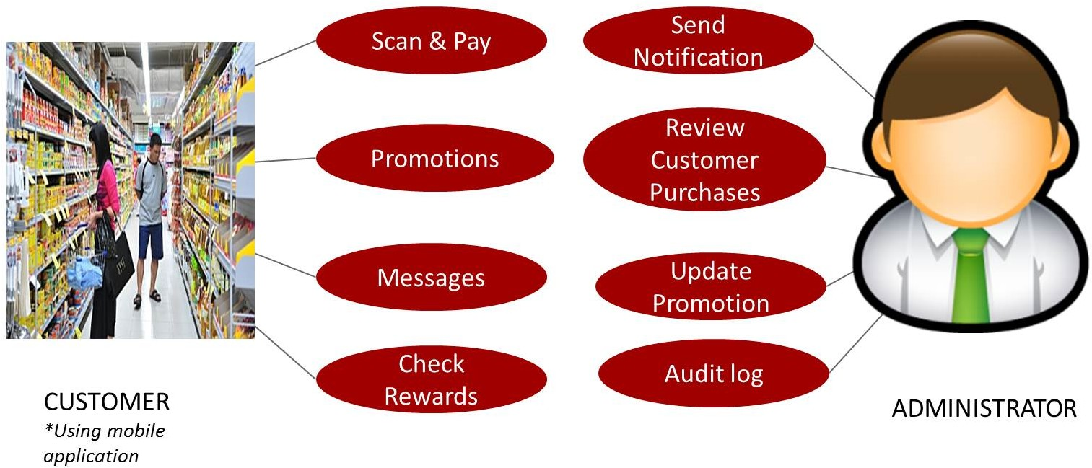
识别类交互协作关系：用UML用例图
识别对象及其消息交互
注意:目的并非写出所有场景，而是对类和职责定义进行精化…
Notes:
我们前面已经学过UML用例图，在识别了候选类的功能职责后，我们就要识别类对象之间的交互协作关系。这里我们就可以采用类似UML用例图的方法，找出交互着的类。但是我们要知道，我们的目的并不是为了写出所有的应用场景，我们的目的是对类和。。

Slide 45
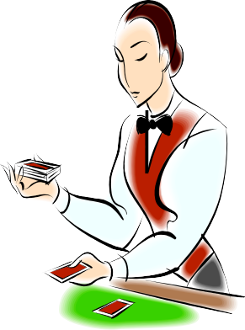
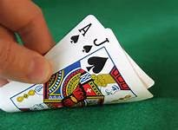
情景举例
庄家
玩家
✔
✔
庄家洗牌
➜ 玩家下注
庄家发第一张牌
庄家给自己发牌
✔
✔
➜ 玩家拿牌到手里
✔
✔
➜ 手牌返回玩家手牌点数
手牌返回庄家手牌点数
✔
✔
✔
➜ 玩家继续要牌
庄家发第二张牌
✔
➜ 玩家拿牌到手里
庄家询问玩家是否继续要牌
✔
➜ 手牌返回玩家手牌点数
✔
庄家询问玩家手牌点数
✔
➜ 玩家增加或减少赌注
✔
庄家亮牌
庄家分配赌金
✔
➜ 玩家亮牌
✔
✔
Notes:
这里我们给出的是一个21点游戏进行过程中，庄家和玩家交互情景的例子。通过这个例子，我们可以进一步分析庄家、玩家和手牌这几个类的功能职责定义。比如，庄家首先呀哦洗牌，然后玩家下注。庄家发第一张牌，玩家拿牌，手牌返回玩家手牌的点数。庄家给自己发牌，然后手牌返回庄家手牌的点数。然后庄家发第二轮牌后，庄家询问玩家是否继续要牌，玩家根据自己手中的点数决定是否继续要牌，并根据点数确定何时停止。当确定最终的手牌时，玩家确定是否要增加或减少赌注。最终庄家在自己要玩牌后，庄家和玩家分别亮牌，根据点数分配赌金。

Slide 46
识别交互关系
最终获得的CRC卡片！
App
StartNewGame
Dealer
Dealer
giveCard
Player
Dealer
ResetDeck
Deck
playerBusts
returnValue
Dealer
Player
Dealer
ShuﬄeDeck
Deck
GetHandValue
Player
Hand
Dealer
MoreCards returnValue()
Player
returnValue()
Player
GetHandValue
returnValue()
Hand
Dealer
MoreCards
returnValue()
D-­‐Player
getCard
returnCard
D-­‐Player
GetHandValue
Hand
Dealer
Deck
returnValue()
Notes:
通过这个情景分析，我们识别出了以下交互关系：首先，应用、庄家、玩家、手牌他们各自向彼此发送了什么样的消息。通过对这个交互关系的识别，可以得到最终的CRC卡片，也就是如图中所示，

Slide 47
类定义：纸牌类 （Card）
类名（Class）
纸牌 Card
功能职责(Responsibilities) GetName
GetValue
交互类 （Collaborations） Deck
Notes:
首先我们分析发现纸牌这个类的功能职责是，既要知道自己的牌是什么，又要知道它的点数是什么。与纸牌交互的类包括牌堆

Slide 48
类定义：牌堆类 （Deck）
类名（Class）
功能职责(Responsibilities) Reset deck
Get deck size Get next card Shuﬄe Deck Show deck
Deck
交互类 （Collaborations）
Dealer Card
Notes:
而跟牌堆交互的类是庄家和手牌，而牌堆最主要的功能就是重新洗牌、数牌堆中牌的张数、拿取牌堆中的下一张牌，以及在屏幕上显示当前的牌堆。

Slide 49
类定义：庄家（Dealer）
类名（Class）
功能职责(Responsibilities) Start a new game
Get a card
Dealer
交互类 （Collaborations）
Hand Player Deck
Notes:
这是庄家的职责。首先庄家要决定何时开始一轮新的游戏，庄家还要从牌堆中取一张牌。和庄家交互的包括庄家自身的手牌、玩家和牌堆。

Slide 50
类定义：玩家 （Player）
类名（Class）
功能职责(Responsibilities) Want more cards
Get a card Show hand
Get value of hand
Player
交互类 （Collaborations）
Dealer Hand
Notes:
玩家的功能职责包括：决定要牌、拿到下一张牌、亮牌、以及计算手牌的点数。和玩家交互的类有庄家和手牌。

Slide 51
类定义：手牌类（Hand）
类名（Class）
功能职责(Responsibilities) Return Value
Add a card Show hand
Hand
交互类 （Collaborations）
Dealer Player
Notes:
而手牌本身既和庄家交互，又和玩家交互。它的主要职责就是返回当前牌的点数、在手牌中增加一张牌以及亮牌。

Slide 52
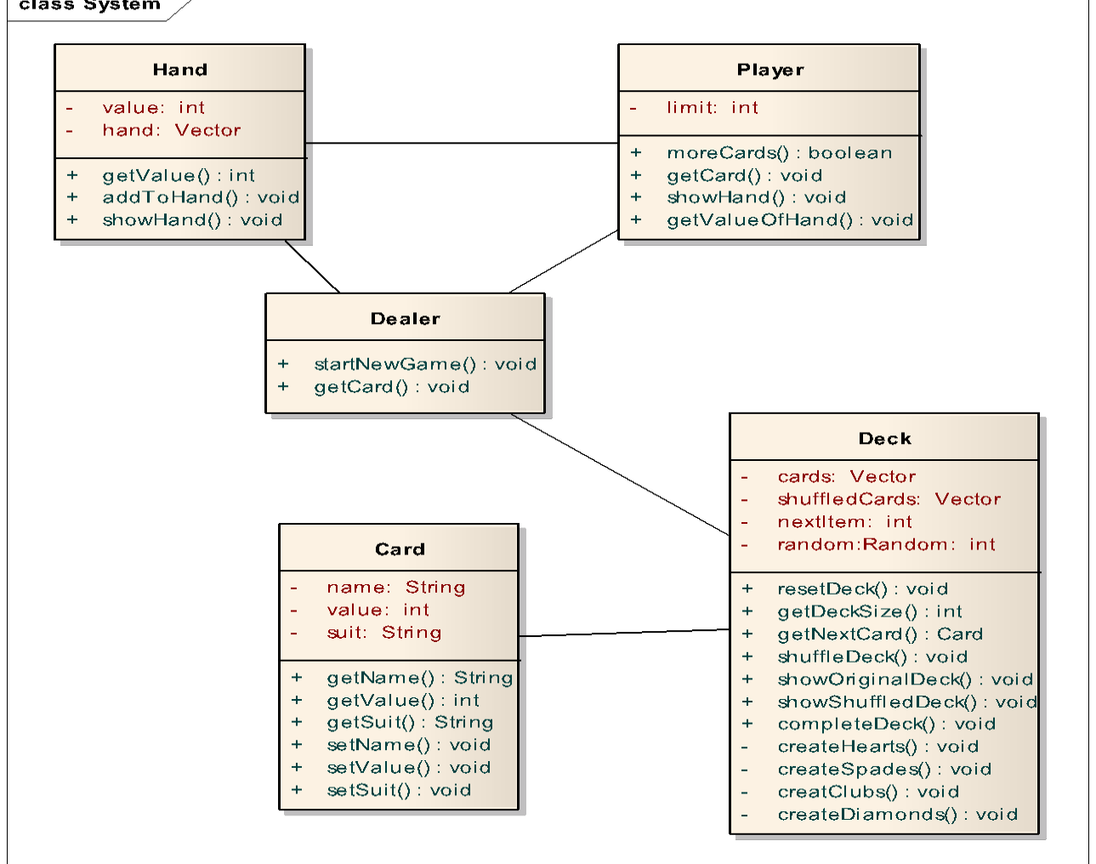
UML 类图
Notes:
我们通过这样的初步分析，就得到我们第一个UML类图。这里我们既获得了类的定义，也得到了类的部分属性和相关活动的定义。它的相关操作主要来自于刚刚的交互过程，也就是所谓的功能职责，而它的属性则是在功能职责中要用到的那些属性。同学们可以仔细看一下这张UML类图。它主要包括四个类，每个类都有类名、属性和操作，直线表示类之间的交互关系。

Slide 53
实体类
实体类是用于对必须存储的信息和相关行为建模的类。实体对象（实体类的实例）用于保存和更新一些现象的有关信息。
例如：事件、人员或者一些现实生活中的对象
实体类通常都是永久性的，它们所具有的属性和关系是长期需要的，有时甚至在系统的整个生存期都需要。

Slide 54
边界类
边界类是系统内部与系统外部的业务主角之间进行交互建模的类。
边界类是系统为业务主角操作提供的一个GUI，或者系统与其他的系统之间进行一个交互的接口。所以当外部的GUI变化时，或者是通信协议有变化时，只需要修改边界类就可以了，不用再去修改控制类和实体类
用户界面类 - 帮助与系统用户进行通信的类
系统接口类 - 帮助与其他系统进行通信的类
设备接口类 - 为用来监测外部事件的设备（如传感器）提供接口的类

Slide 55
控制类
控制类用于对一个或几个用例所特有的控制行为进行建模，它描述的用例的业务逻辑的实现，控制类的设计与用例实现有着很大的关系。
当业务主角通过边界类来执行用例的时候，产生一个控制类对象，在用例被执行完后，控制类对象会被销毁。
控制类的特点：
独立于环境
和用例的实现关联
使用关联实体类，操作实体类对象
专注于业务逻辑的实现

Slide 56
面向对象设计 Object-Oriented Design
李起成
College of Computer Science
Nankai University
Slides adapted from materials by Prof. Qiang Liu (Tsing Hua University) and Ivan Marsic (Rugers University)
Notes:
前面我们已经介绍了面向对象分析和CRC卡片分拣法来识别类和对象。下面我们来讲述有关面向对象设计的内容。

Slide 57
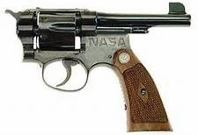
关于对象设计
其实，真相是:
面向对象方法本身并不能保证你的设计成为优秀的设计
You can create a very bad OO design
just as easily as you can create a very bad non-­‐OO design...
Notes:
然而，真相是，面向对象方法本身。。。你可以用非面向对象的方法建立一个非常好的设计，也可以用了面向对象的方法构建了一个不良的设计。虽然平庸的设计依然平庸，但是面向对象的方法最主要解决的问题是数据的封装，和减少模块间的依赖性，让我们有更好的、可以重用的设计单元。

Slide 58
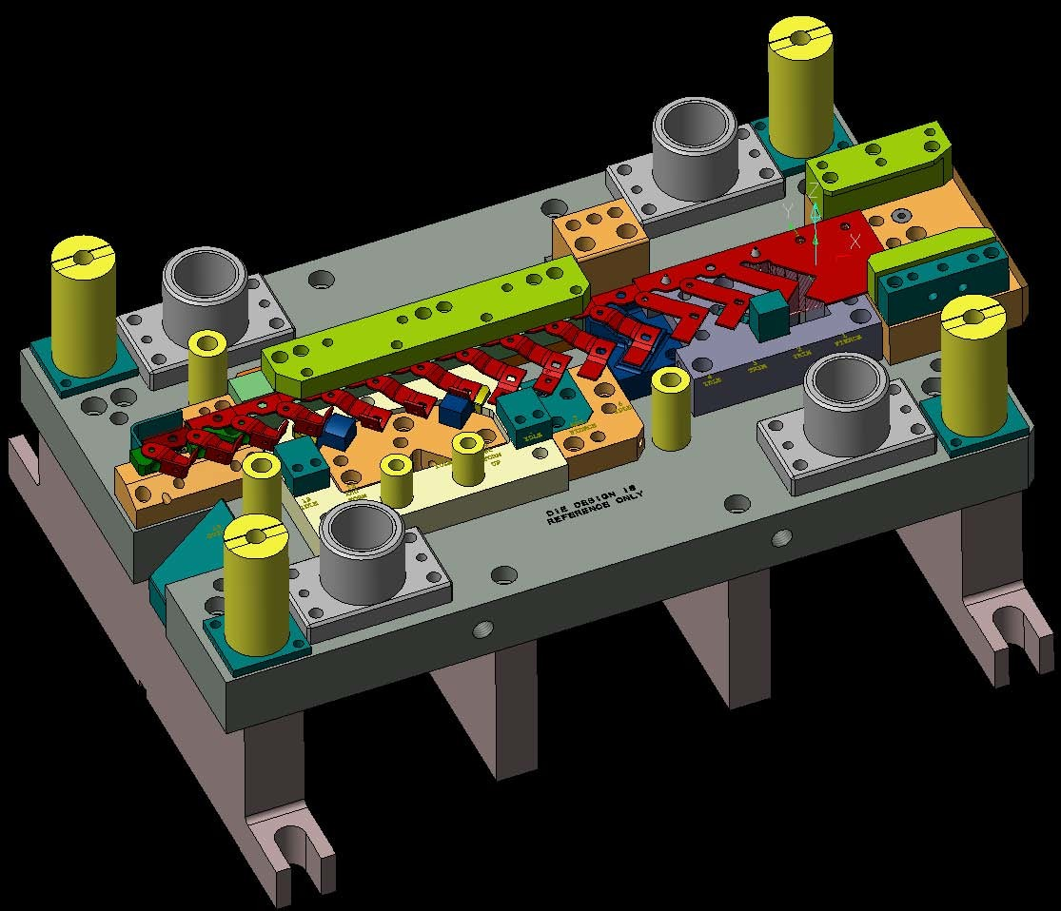
面向对象设计过程
进行适当的领域分析
撰写问题描述，确定系统的开发任务
基于问题描述抽取需求
开发用户界面原型
识别对象类
定义每个类的职责
确定类之间的交互关系
建立系统的设计模型
Notes:
在面向对象的设计过程中，我们首先进行适当的领域分析，撰写设计描述、确定系统的开发任务、基于。。同时开发。。。在抽取需求的过程中，对象类的识别是面向对象设计的基础，我们要定义。。。确定类与类之间的交互关系，从而建立。。在这个过程中，最主要的步骤就是识别对象类的过程。我们下面介绍一种识别对象类的方法。

Slide 59

面向对象思维式的核心理念
区分接口与实现
从具体到抽象
接口设计原则
Notes:
究其根本，面向对。。。思维方式最核心的理念主要包括要把接口和实现区分开来、要从具体到抽象以及定义最小的接口的原则。

Slide 60
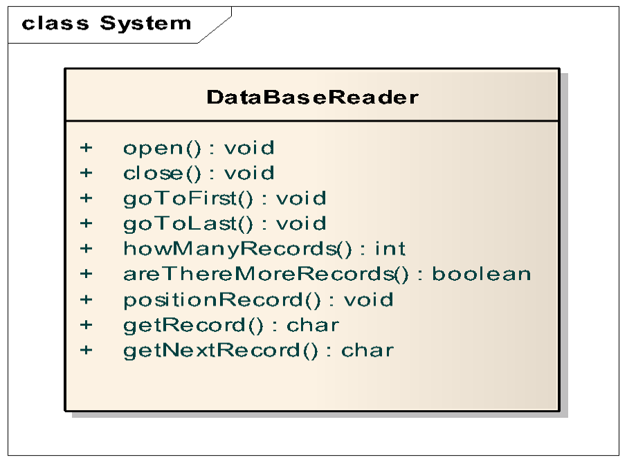
区分接口与实现
接口的标准化 vs. 实现的演化
public void open(string name) {
/* some application-specific processing */
/* call the Oracle API to open the DB*/
/* more application specific processing */
}
public void open(string name) {
/* some application-specific processing */
/* call the SQLAnywhere to open the DB*/
/* more application specific processing */
}
Notes:
第一个理念，区分接口与实现，其最主要的目的就是实现接口的标准化，使得我们能够在接口不变的情况下对实现的部分进行不断演化和修改。比如在下面的图中，我们如果要撰写一个数据库的访问类，其中最主要的功能就是打开数据库，我们如果定义了一个统一的接口Open，它的参数只有我们要打开的数据库的名字。而在内部的实现过程中，我们既可以打开一个oracle的数据库，也可以打开一个sql数据库，那么我们就可以保证无论底层实现采用的哪种数据库，我们都能够用统一的方法来访问数据库

Slide 61


接口
用户代码
用户 代码
接口
Oracle
SQLAny
DB2
Notes:
确保接口与实现的分离，定义标准的接口，保证了我们程序结构的稳定性，使得我们可以动态地替换用户的实现代码和底层的数据库实现，保证我们的程序在演化的过程中有相对稳定的结构。

Slide 62
设计抽象的接口
Using Abstract Thinking When Designing Interfaces
Notes:
下面我们给出一个设计抽象接口的实例。

Slide 63
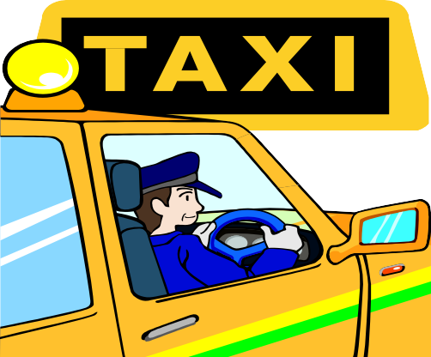


抽象的接口
抽象的接口
师傅，请送我去机场
Notes:
以我们叫出租车这样一个服务为例。一个抽象的接口给用户最简单的访问功能的方式，比如如果我们在使用这个服务时，只需要告诉出租车司机，请司机送我们去机场，这样一个非常简单的信息，那么用户使用这个服务就会非常的简单。

Slide 64
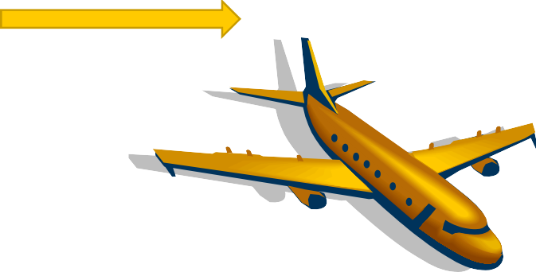
不太抽象的接口
不够抽象的接口
右转
右转
左转
左转
左转
Notes:
但是如果我们向用户暴露了过多的实现细节，那么接口就会显得非常复杂。比如，刚才同样的过程，我们需要不断和服务对象之间发生交互，告诉他向左向右转，而当我们的目的地发生变化时，接口的定义也会发生变化。因此，不够抽象的接口会增加系统访问和交互的复杂性。

Slide 65


确定用户
用户是谁? 重要程度高达50
面向服务的原则 （Services Principle）
提供服务:
只要能赚钱就好
使 用 服 务 : 不要太贵喔
Notes:
在定义类的职责的过程中，我们一定要采用面向服务的原则，确定这个类对外提供服务的用户是谁。这个过程非常重要，因为只有这样，我们设计出来的系统才能够有明确的职责划分，谁是提供服务的一方，谁是使用服务的一方。服务的好坏与满足与否的标准是什么。比如在刚刚出租车的例子中，司机是提供服务的一方，客户是使用服务的一方。他们二者之间对服务是否合规和满足的条件不同。出租车司机是为了赚更多的钱，而用户则希望开销尽量小。因此我们在设计中要考虑二者之间的平衡。

Slide 66

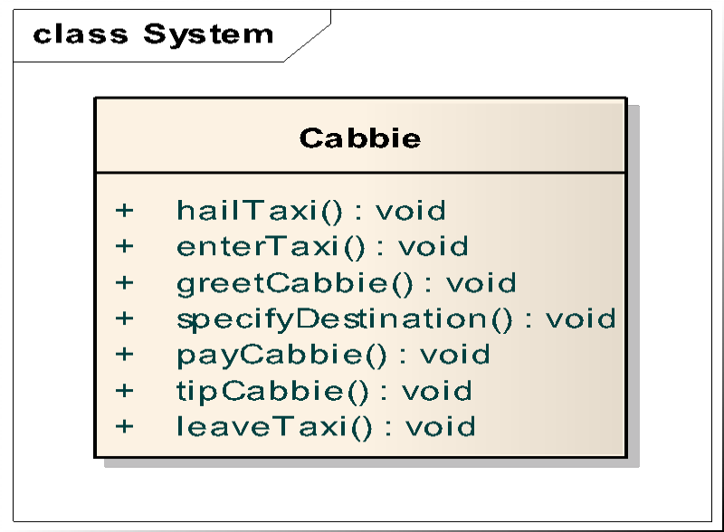
公共接口的识别
用户使用出租车对象的时候，需要以下功能:
上车
告知司机终点
付钱
下车
用户要用出租车的时候:
有出行地点
召唤出租车
付钱
Notes:
比如用户使用。。，他需要上车。。告知。。在到达之后要下车和付钱，这些是这个出租车的类对象要完成的公共行为，因此我们要将其定义在接口中。从用户的角度，他一定会有一个出行地点，他还要能够召唤出租车，并且能够付钱。通过对这些接口的识别，我们就得到了对于类的行为的定义。

Slide 67
确定对象行为
用例!!!
以往的设计决策在我们定义抽象接口时候会发生变化
Notes:
在确定类对象行为时，我们已经通过之前的用例建模和对类职责的分析，定义一部分类对象的行为作为设计细节。但是当我们对接口进行抽象时，这些对象的行为定义是有可能发生变化的。

Slide 68
确定实现细节
公共接口以外的内容都可以看做是实现相关的
用户永远无需关注实现细节
对实现的修改无须牵涉接口
实现为用户的期望提供解决方案
接口从用户的角度看待对象，实现则是对象的果核和果肉
实现中包含有描述对象状态的代码
Notes:
除了这些公共接口以外的内容，我们都。。。服务的用户无需。。。它只需要知道要完成用户预期功能，用户需要提供什么。因此用户只需要知道他需要用到哪些方法，以及这些方法的参数是什么。至于编码实现部分就跟用户无关。我们可以看出，通过分离接口和实现，当我们修改实现的时候，接口时无需修改的，我们可以通过不同的实现方式来实现用户的期望。接口是站在系统的外部，从用户的角度来看待对象的定义。而实现则是包含在对象内部的。如果我们将对象看作是一个水果，那么实现就是水果内部的果核 和果肉，而接口就是果皮。在实现中我们需要描述对象的内部状态，并编码实现这些状态的迁移。

Slide 69
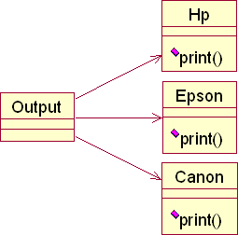
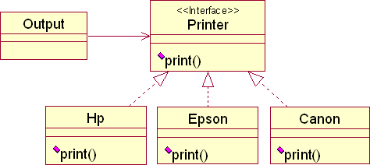
开闭原则(Open/Closed Principle, OCP)
最初由Bertrand Meyer提出
软件实体在扩展性方面应该是开放的，而在更改性方面应该是封闭的。
例：打印输出设计
设计2
设计1
Notes:
人们常常提到的四项面向对象设计的原则，包括开闭原则、里氏替换原则、依赖倒置原则和接口分离原则。其中开闭原则是最能反映面向对象设计的目的的。他主要的思想是软件实体要在扩展性方面保持开放，而在更改行方面应该是保持封闭的。也就是说应该尽量使得软件系统是可扩展的，而在扩展的过程中，不需要对源代码进行修改。为了实现开闭原则，我们就要尽可能多的使用接口进行封装，采用抽象机制，运用多态技术。比如在这两个类图里，设计1就是将输出操作直接定义为与具体的某种输出设备直接关联的形式，而设计2就在输出和具体的设备之间定义了一个抽象接口，叫print，通过在中间层次引入一个抽象接口，可以使得我们的软件实体中当出现新的设备类时，我们可以用新设备来实现这个接口，而不需要修改Output这个客户端的对象相关的源代码，从而实现在扩展性方面开放，而在更改性上封闭。因此设计2的接口更加符合我们倡导的满足开闭原则.

Slide 70
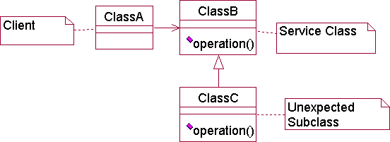
Liskov Substitution Principle (LSP)
最早由Liskov于1987年在OOPSLA会议上提出
子类可以替换父类出现在父类能出现的任何地方
Notes:
第二个原则就是里氏替换原则，即任何基类出现的地方都应该可以无差别的使用子类替换。通俗地讲，就是子类型能够完全替换父类型，而不会让调用父类型的客户程序从行为上有任何改变。在面向对象设计中，我们有了继承和泛化的概念，继承的优点是大大提升了代码的复用度，但是它的缺点也同样明显：增加了对象的耦合程度，破坏了程序的封装性，导致程序的可移植性变差。这里耦合可以简单理解为相互影响、相互作用。继承容易破环程序的封装性，而使用里氏替换原则可以大大减少我们代码的出错概率。这么说可能比较抽象。

Slide 71
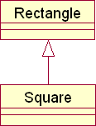
违反LSP的例子
public class Rectangle { private int topLe5X; private int topLe5Y;
int width;
int height;
?
public void setWidth(int width) { this.width = width;
}
public void setHeight(int height) { this.height = height;
}
public int getWidth() { return width;
}
public int getHeight() { return height;
}
}
问题：如果将Square作为Rectangle的子 类，则如何定义Square类的setWidth和 setHeight方法？
Notes:
下面我们来看一个违反里氏替换原则的例子。如果我们将正方形作为长方形类的一个子类，那么我们应该如何定义正方形类中设置边长的方法呢？

Slide 72

解决方法
public class Square extends Rectangle { public void setWidth(int width) {
super.setWidth(width); super.setHeight(width);
}
public void setHeight(int height) { super.setHeight(height); super.setWidth(height);
}
?
}
这种解决方法是否可行？
Notes:
首先我们看第一个解决方法，这里由于正方形继承了长方形类，我们将正方形中边长的设置定义为在设置长和设置宽的方法里，实际上都将正方形的长宽设置为跟参数一样。那么这个方法是否满足里氏替换原则呢？

Slide 73
考虑下面的代码：
public class Test {
public static void main(String[] args) { Test t = new Test();
Rectangle r = new Rectangle();
Square s = new Square(); t.g(r);
// t.g(s);
}
?
private void g(Rectangle r) {
r.setWidth(10);
r.setHeight(20);
assert (r.getWidth()*r.getHeight() == 200);
}
如果传给方法g的参数是Rectangle类型的对象，则没有问题，如果是Square类型的对象，则出错。
Notes:
我们看这样一段测试代码。我们在主函数中分别创建了一个长方形对象r和一个正方形对象s，然后我们计算图形的面积。我们通过红色的代码将长方形的长和宽分别设置为10和20，那么此时可以确定长方形的面积是200。但是如果此时我们用绿色的代码来替代红色的代码，也就是用s这个正方形对象去替换它的父类对象时，还会得到一样的结果吗？很显然不是的，当传给方法g的参数时正方形类的对象时，此时正方形的长和宽最后都被设置成了20，面积就变成了400，这两者的结果是不一样的，在这种情况下，我们可以看出，将正方形建模为长方形的子类并不是一个好的设计，因为我们定义的继承关系是针对类的行为，而不是针对简单的属性和字面意思。现实世界中继承的例子，不能够完全直接套用在程序世界中从测试类的角度来看，g方法对正方形和长方形的行为是不同的，因此，如果按照刚刚的继承生命，这样的建模是很容易出错的。

Slide 74
思考题：如何知道子类的行为符合父类的要求？
契约式设计 (Design by Contract)
为了满足Liskov替换原则，设计时要求：
子类中方法的前置条件不能强于父类中相应方法的前置条件。
子类中方法的后置条件不能弱于父类中相应方法的后置条件。
Liskov 替换原则要求子类宽入严出！
Notes:
那么我们如何知道子类的行为是符合父类的上下文场景要求的呢。其实契约式设计是一个比较好的设计方法。也就是说我们在设计时，要明确的了解外部环境对子类和父类的前置条件和后置条件的要求。满足里氏替换原则的设计要求是，子类方法的前置条件不能强于父类方法的前置条件，子类方法的后置。。。也就是说，里氏替换原则要求子类的行为宽入严出。通俗的说，从调用父类的客户程序的角度来说，它关心的仅仅是父类的行 为，只要可以在任何父类出现的地方用子类来替代，而不影响父类本来的行为，那么就不算是违背该原则。因此，我们在设计过程中子类可以扩展新功能，但是尽量不要重写/重载父类的接口，导致父类不可被子类替换。另一方面，当我们发现父类拥有子类不希望继承，或者勉强继承会对子类造成破坏时 ，正可以说明这个继承体系可能存在问题。简单来说，子类并不关心父类的行为，但却需要遵循父类制定的规范或契约，以满足客户调用父类的期望。如果前人制定的规范我们不遵循，反而要去打破，那就不是继承，而是要另起炉灶了。显然，里氏替换原则对于约束继承的泛滥具有重要意义。

Slide 75
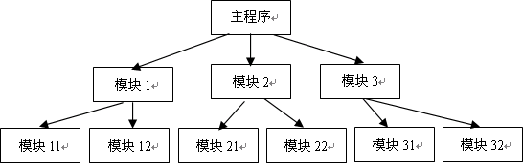
依赖倒置原则 (Dependency Inversion Principle, DIP)
依赖倒置原则指的是依赖关系应该是尽量依赖接口(或抽象类)，而不是依赖于具体类。
✗
结构化设计中模块间的依赖关系
Notes:
第三个原则是依赖倒置原则，它是指我们在建立依赖关系时，应该尽量以来抽象的接口或者抽象类，而不是。。我们之前学过结构化设计，从结构化设计中。。。可以看出主程序依赖几个大的模块，每个大模块又依赖几个更细的模块。这与依赖倒置原则中尽量。。而不是。。是背道而驰的。

Slide 76
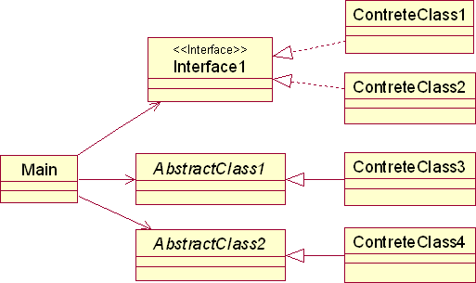
面向对象设计中的依赖关系
OOD中的依赖关系
Notes:
面向对象中的依赖关系强调在顶层具体的客户类之间和具体类之间建立抽象的接口和抽象类，这样我们就能够确保无论是程序应用场景发生变化，还是底层的具体实现发生变化，都能够保证中间程序结构的稳定性，确保软件正常演化。

Slide 77
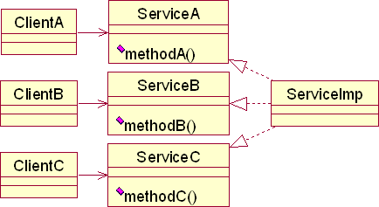
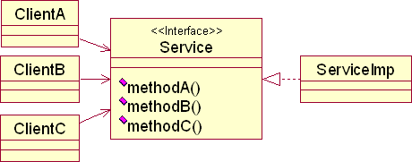
接口分离原则(Interface Segregation Principle, ISP)
在设计时采用多个和特定客户类(client)有关的接口要比采用一个通用的接口要好。
使用通用接口的设计
使用分离接口的设计
Notes:
最后接口分离原则是说我们在设计时要建立比较小的接口，要采用多个和特定。。接口分离原则只是一个相对的建议，使用通用的接口，其好处是对客户端来说，只需要知道一个接口的信息就好，但是采用分离接口就意味着每个接口的修改，其影响范围比较小，不容易牵一发而动全身。这是一个权衡的过程。

Slide 78
好的系统设计的特征
用户友好
易理解
可靠
可扩展
可移植
可伸缩
可重用
…
软件老化的特征
修改难
很脆弱
移植难
重用难
粘性强（设计 + 环境）
需求变更
简单性：实现简单，使用简单，理解简单，维护简单
Notes:
好的系统设计有一些公认的特征。首先，他应该是用户友好的，易于开发人员理解的、可靠性强，易于扩展，容易移植，伸缩性好，又可以重用。简单总结，好的系统，应该看起来简单、用起来简单、实现起来简单、理解和维护也都简单。那么，不好的系统，或者已经逐渐老化的软件系统，其特征也是很明显的。就是修改难。。难以移植。。代码很难重用，设计和环境的粘性也非常强，各方面的效率也都非常低。软件系统总是有一个老化的过程，这是由需求的变更、技术的更迭导致的。如果是一个好的系统，它应该是可以让老化的周期更长，能够维持稳定，运行时间相对久一些。

Slide 79
OO设计时要注意的一些问题
不同类中相似方法的名字应该相同
遵守已有的约定俗成的习惯
尽量减少消息模式的数目。只要可能，就使消息具有一致的模式，以利于理解。
设计简单的类。类的职责要明确，应该从类名就可以较容易地推断出类的用途。
定义简单的操作、方法
定义简单的交互协议
泛化结构的深度要适当
把设计变动的副作用减至最少
Notes:
我们要建立良好的软件设计，尤其是采用面向对象的设计方法时，我们应该注意一下问题：包括类中方法名字的命名应该遵守约定俗成的习惯，应该较少类之间消息交互的不同类型，也就是说，尽可能使消息有一致的，便于后续开发者的理解。要设计简单的类，类的职责。。用途和对外提供的服务。定义简单的方法和交互协议。继承的层次的深度不要过多，3~4层已经是最多。要把设计的变动所产生的波及范围和副作用减少至最小。

